Slide 1


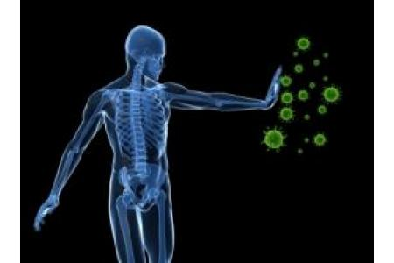
DIAGNOSTICO POR IMÁGENES EN ENFERMEDADES INFECCIOSAS
Dr. Matías Máximo Corroto
Especialista universitario cerftificado en Diagnostico por Imágenes
Departamento RMN y TC: Cuello, Torax, Abdomen y pelvis

Slide 2
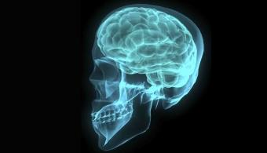
SISTEMA NERVIOSO CENTRAL

Slide 3
En las infecciones del Sistema Nervioso Central (SNC) un diagnóstico y tratamiento temprano son cruciales ya que pueden tener consecuencias neurológicas graves. Estas infecciones habitualmente requieren un estudio radiológico y tanto la TC como la RM en un contexto clínico adecuado aportan con gran exactitud un diagnóstico precoz y facilitan el seguimiento de las mismas.

Slide 4
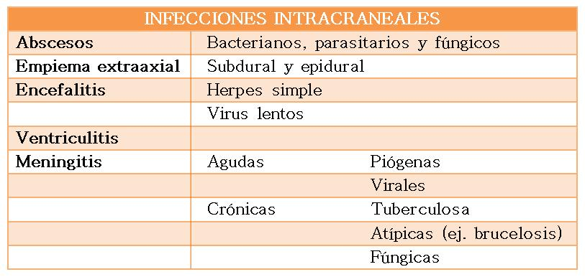
La clasificación de las infecciones intracraneales pueden realizarse según su localización y/o agente etiológico.

Slide 5

INFECCIONES BACTERIANAS

Slide 6
ABSCESO CEREBRAL
Es un proceso supurativo focal intraparenquimatoso usualmente de etiología piógena. En la mayoría de las series, la relación hombre/mujer es aproximadamente de 2:1, con una edad media de presentación de 20 a 40 años. La presentación clínica más frecuente es la cefalea (90%), aunque puede debutar con convulsiones, deficit neurológico focal y fiebre en solo el 50% de los casos.

Slide 7
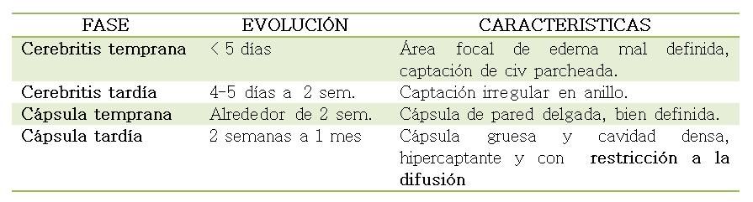
Anatomopatológicamente existen cuatro estadios de evolución de un absceso cerebral, lo que usualmente se correlaciona con los hallazgos en las imágenes.

Slide 8
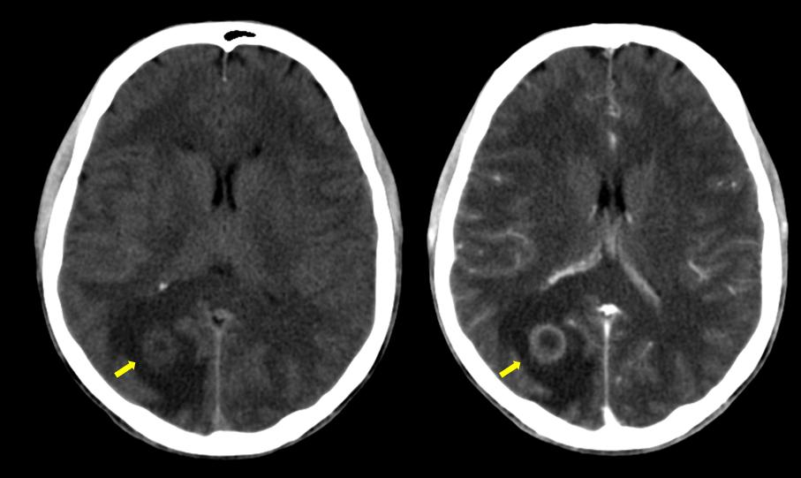
LOE parieto-occipital derecha acompañada de edema vasogénico, con cápsula hiperdensa en el TC e hipercaptante tras la administración de civ

Slide 9
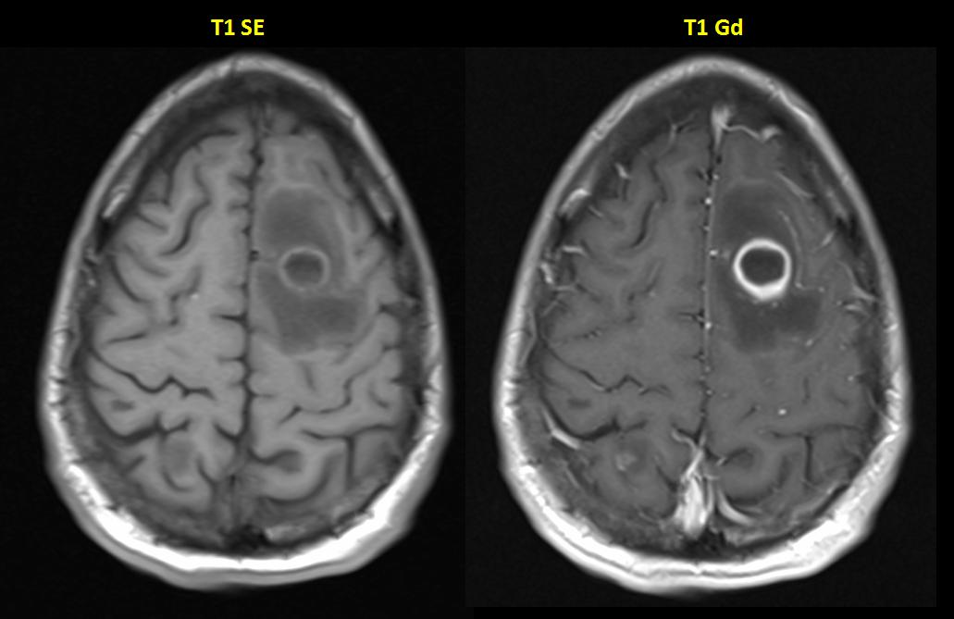
LOE frontal izquierda con cápsula hiperintensa en T1 e hipercaptante tras la administración de Gd, rodeada de edema vasogénico en este caso hipointenso

Slide 10
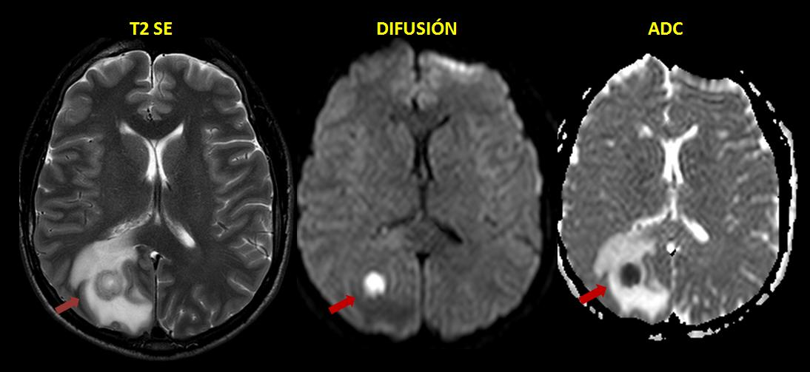
mismo caso , con cápsula hipointensa y edema vasogénico hiperintenso en T2, así como importante restricción a la difusión (hiperseñal en B1000 y caída de señal en el ADC).

Slide 11
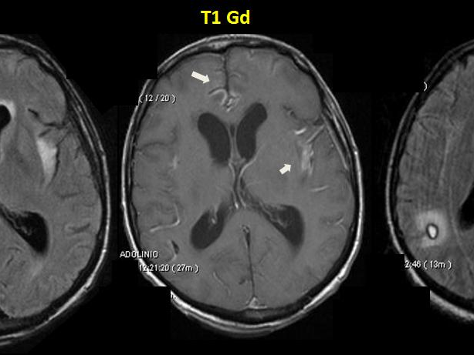
pequeño absceso parietal derecho con cápsula temprana y áreas de cerebritis bifrontal y en insula izquierda.

Slide 12
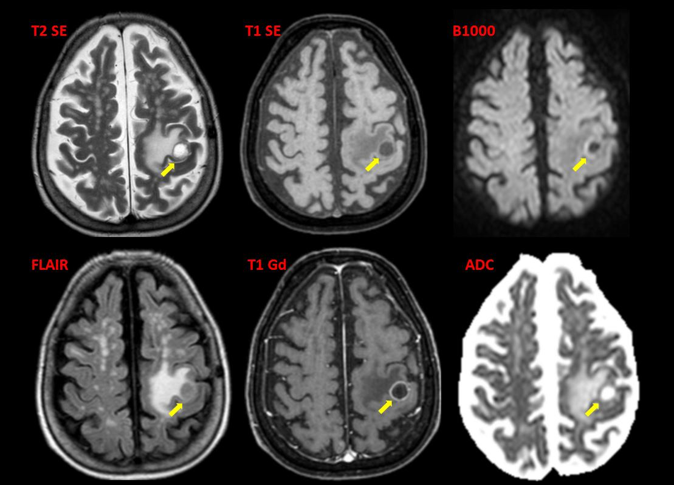
LOE parietal izquierda de similares características a los abscesos anteriormente mostrados, salvo por la ausencia de restricción en la difusión compatible con: metástasis de carcinoma de pulmón.

Slide 13
VENTRICULITIS
La ventriculitis es una infección ependimaria relacionada con meningitis, trauma, drenajes de derivación ventricular o ruptura de un absceso intraparenquimatoso. En este último caso puede ocurrir por abscesos satélites o "hijos" que drenan directamente al sistema ventricular.
El diagnóstico diferencial se plantea con tumores que tienen extensión ependimaria tales como el linfoma cerebral, glioblastoma o ependimoma. La clínica infecciosa y el análisis del LCR ayudará a realizar un diagnóstico correcto.

Slide 14
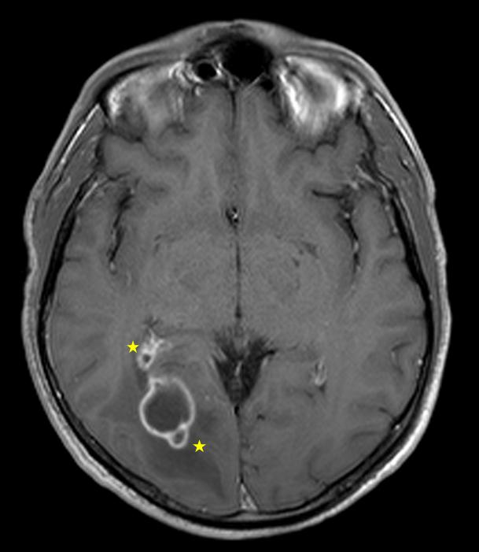
Secuencia T1SE con gadolinio donde se aprecia absceso occipital derecho con pequeños abscesos periféricos "hijos" (asteriscos).

Slide 15
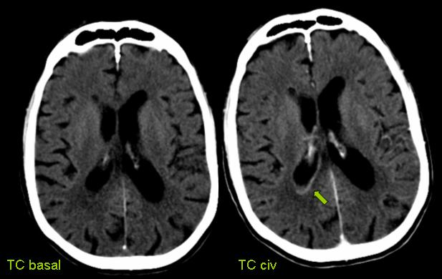
Captación de civ a nivel del epéndimo del asta occipital posterior del VL derecho (flecha).

Slide 16
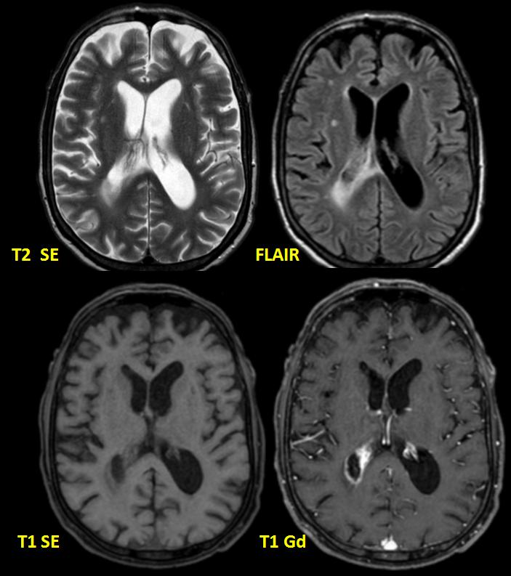
Ventriculitis derecha, control tras una semana después del diagnóstico (mismo paciente foto anterior)

Slide 17
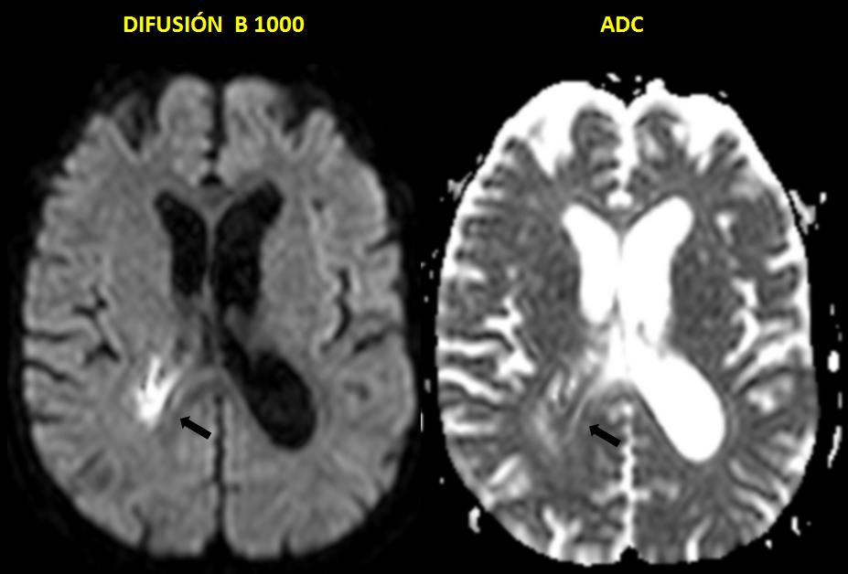
Restricción característica del contenido purulento intraventricular. (mismo paciente)

Slide 18
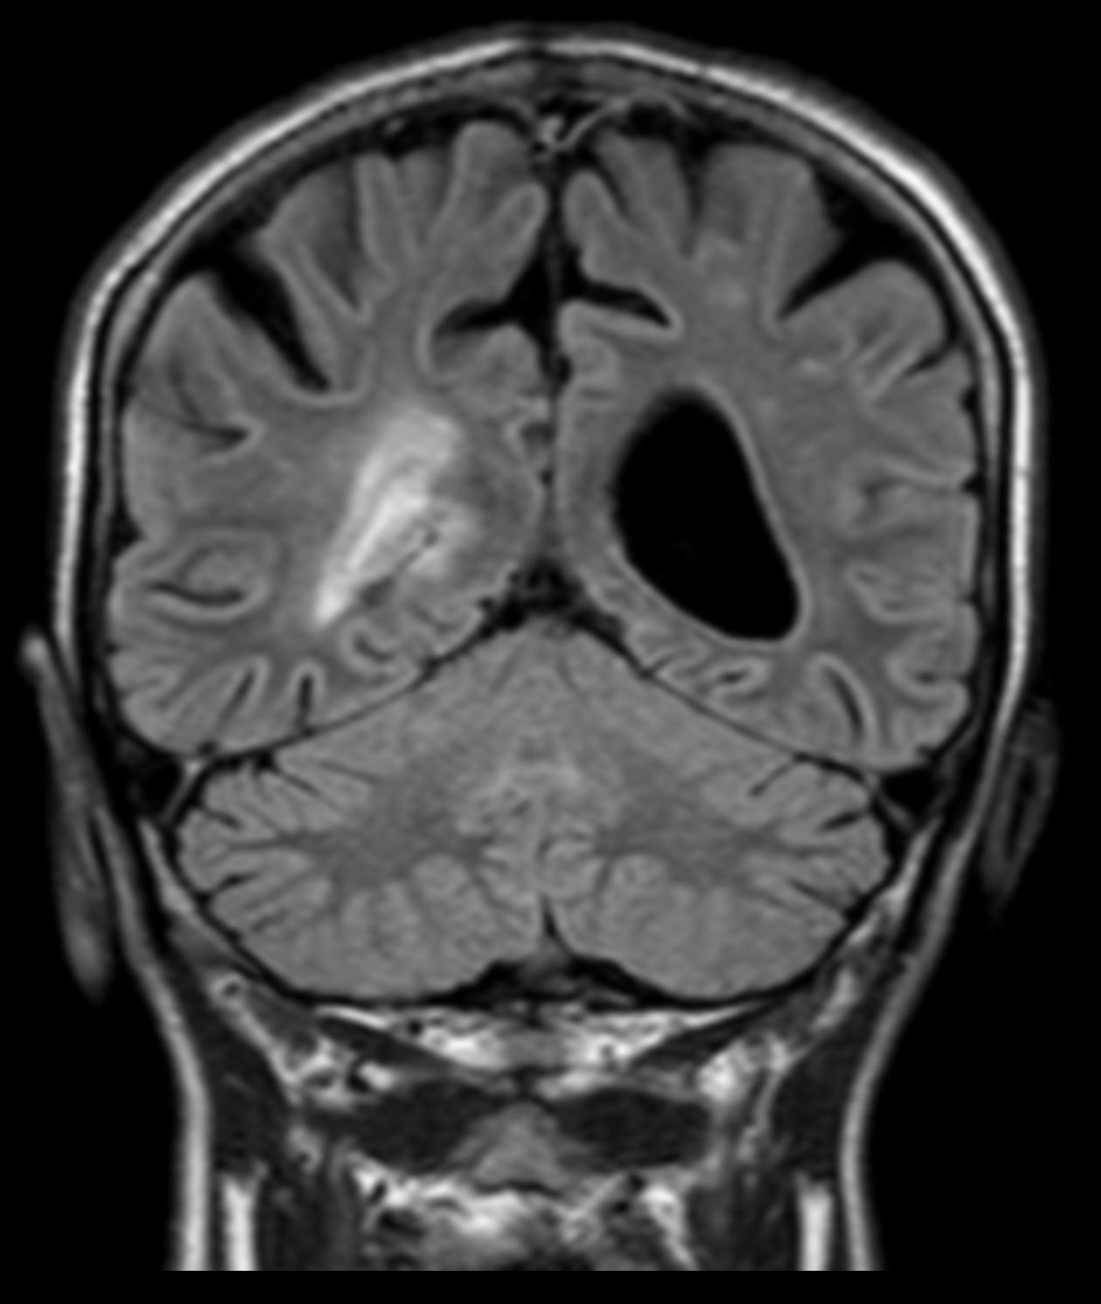
ventriculitis derecha con marcada hiperseñal ependimaria.

Slide 19
EMPIEMA EXTRA-AXIAL
Colección purulenta en el espacio subdural (más frecuente) , epidural o en ambos (15%). Ocurren usualmente por extensión de infecciones por contigüidad como sinusitis complicadas, mastoiditis o inoculación directa por trauma y/o cirugía.
Dicha colección muestra característicamente restricción a la difusión y realce periferico.

Slide 20
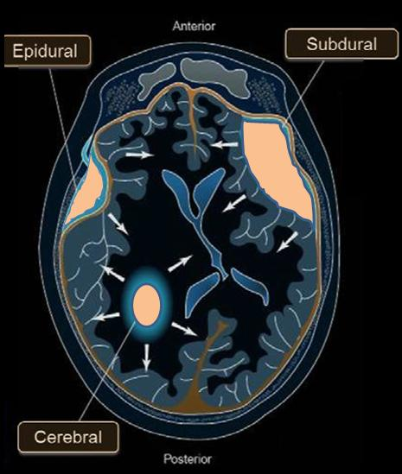
Gráfico en el que se puede observar los espacios craneales. Epidural: entre el periostio y la duramadre. Subdural: entre la duramadre y la aracnoides. Subaracnoideo: entre la aracnoides y piamadre. Cerebral o intraparenquimatoso.

Slide 21
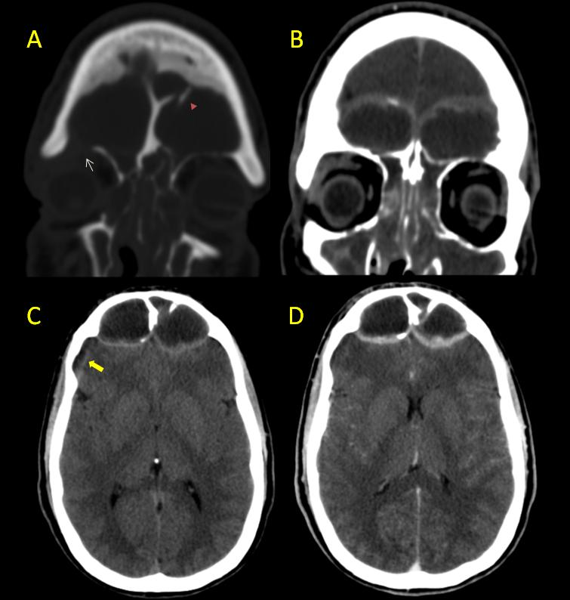
Mucocele frontal bilateral complicado con pequeño empiema epidural frontal derecho (flecha).

Slide 22
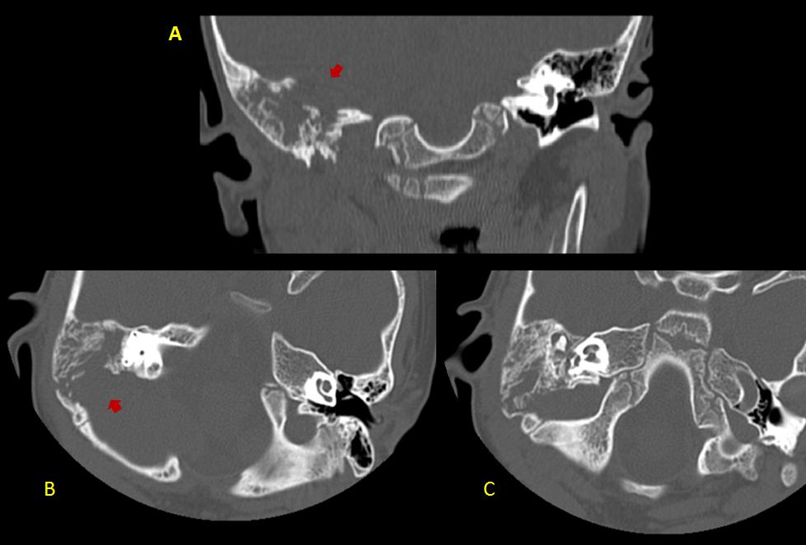
Ocupación de celdillas mastoideas y del oído medio derecho con erosión de las celdillas y dehiscencia cortical (flechas) compatible con Otomastoiditis coalescente en reconstrucción coronal.

Slide 23
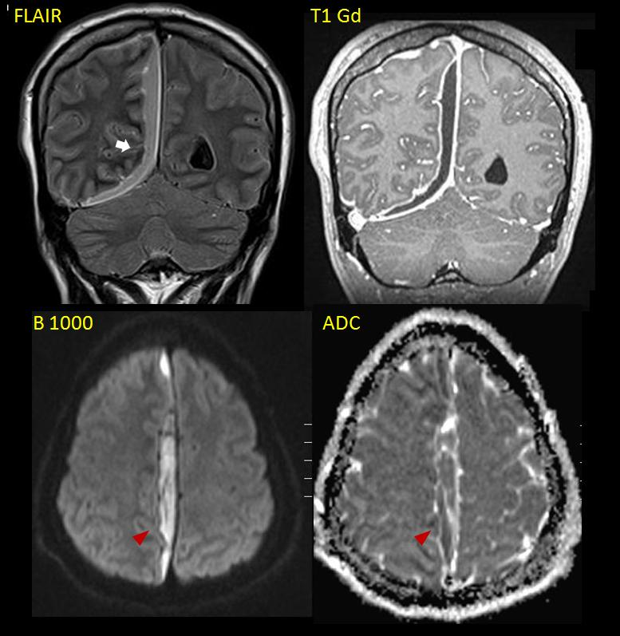
Empiema subdural parafalcino y hemitentorial derecho.

Slide 24
MENINGITIS BACTERIANA
Infección aguda de las leptominges y/o paquimeninges y del LCR.

Slide 25
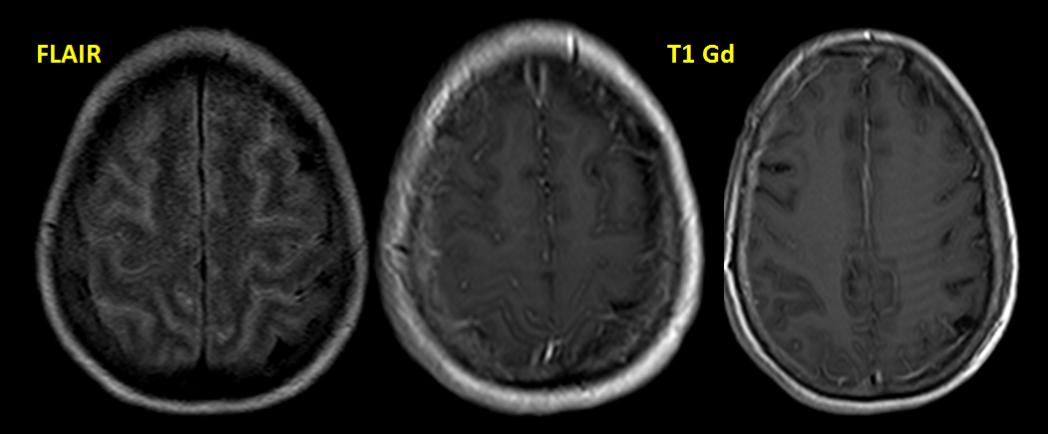
Meningitis bacteriana confirmada; se observa hiperseñal difusa en los surcos en la secuencia FLAIR, tras la administración de civ se observa captación leptomeníngea difusa y paquimeníngea en la convexidad derecha.

Slide 26
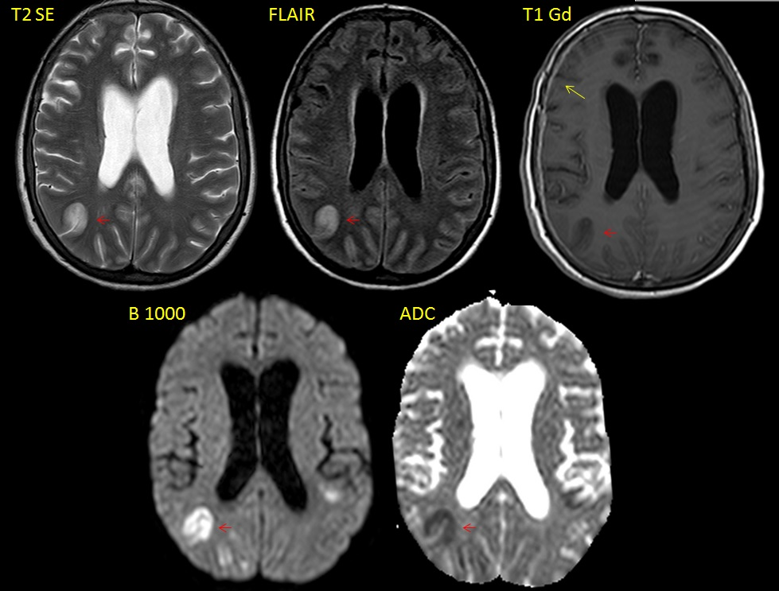
Meningitis con captación en la convexidad derecha y captación leptomeníngea más llamativa en lóbulos occipitales. Asocia área de cerebritis occipital derecha que muestra restricción a la difusión.

Slide 27
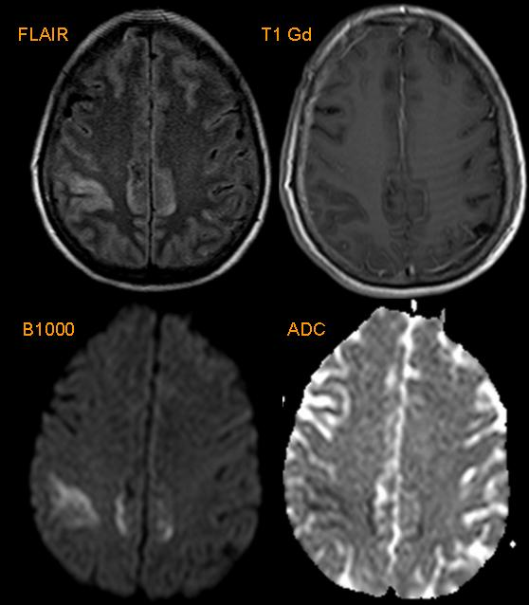
Carcinomatosis meníngea confirmada, con hallazgos radiológicos muy similares a la meningitis infecciosa.

Slide 28
ROMBOENCEFALITIS
El término romboencefalitis fue introducido para expresar un cuadro inflamatorio del rombencéfalo de etiología no precisa que se presenta en niños y adolescentes. A este síndrome se le supone una patogenia inmunológica y viral, siendo la evolución benigna en la gran mayoría de los casos. Sin embargo, la romboencefalitis se presenta en adultos con un pronóstico grave causada por Listeria monocytogenes.

Slide 29
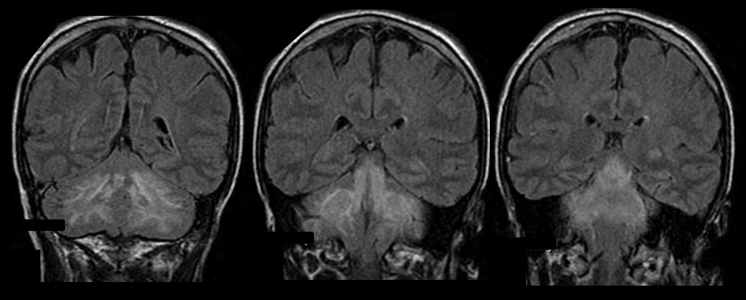
Marcada hipersenal limitada a la fosa posterior; troncoencefálo y sustancia blanca cerebelosa, compatible con Romboencefalitis confirmada.

Slide 30
INFECCIONES POR MICOBACTERIAS
La infección cerebral focal por micobacterias se presenta de dos formas:
- Tuberculomas: son granulomas con necrosis caseosa central usualmente múltiples (50%) como resultados de siembras vía hematógena que provienen de infecciones pulmonares activas. La mayoría de las lesiones en los adultos son supratentoriales y en los niños predominan en la fosa posterior.
- Abscesos tuberculosos: tienen una presentación similar que los abscesos piógenos, aunque en ocasiones su agresividad puede extenderse del espacio intra al extraxial comprometiendo incluso la calota craneal
La infección TB tambien puede dar afectación difusa como la menigoencefalitis que puede estar asociada o no a tuberculomas. La infección TB tambien puede dar afectación difusa como la menigoencefalitis que puede estar asociada o no a tuberculomas.

Slide 31
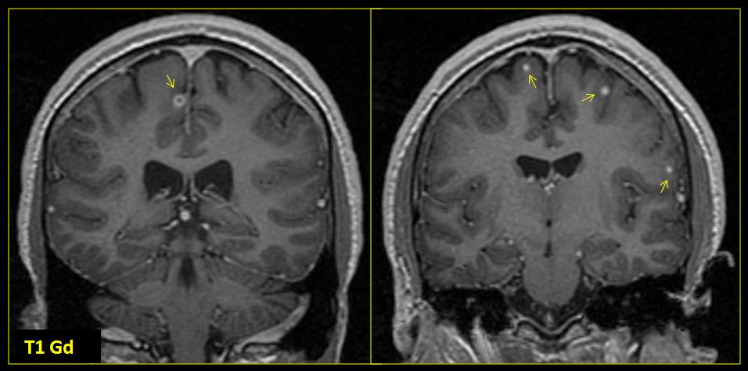
tuberculomas múltiples de pequeño tamaño (flechas).

Slide 32
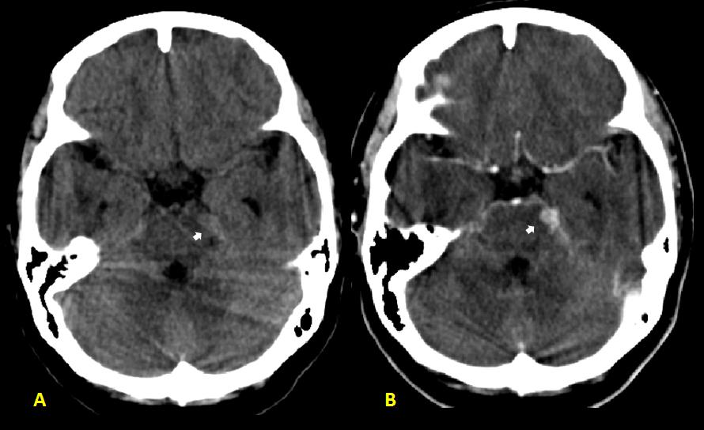
Nódulo hiperdenso adyacente al pedúndulo cerebral izquierdo, sutíl en el TC basal y con importante captación tras civ (b).

Slide 33
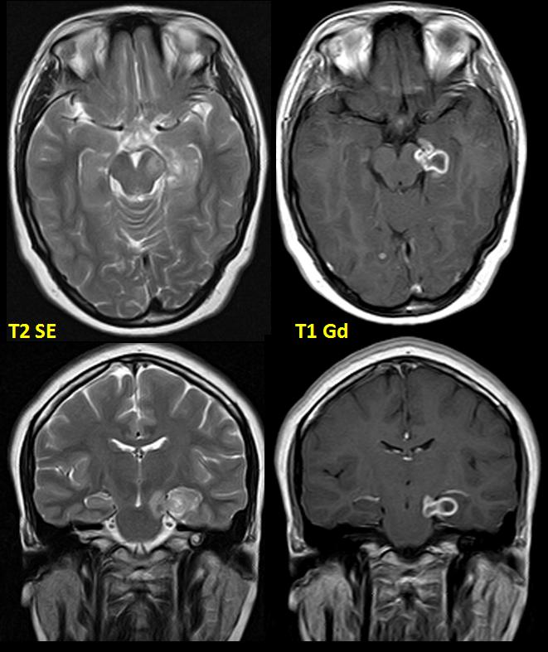
Mismo paciente. Dos semanas más tarde, hallazgos en RM característicos.

Slide 34
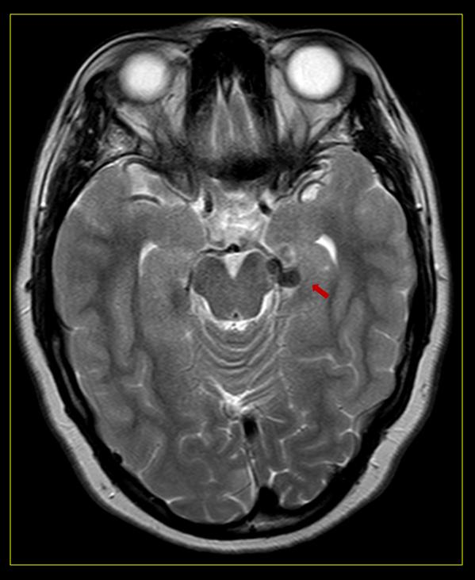
Control tras un año de evolución donde se aprecia disminución de tamaño y perdida de señal por calcificación residual del tuberculoma (mismo caso)

Slide 35
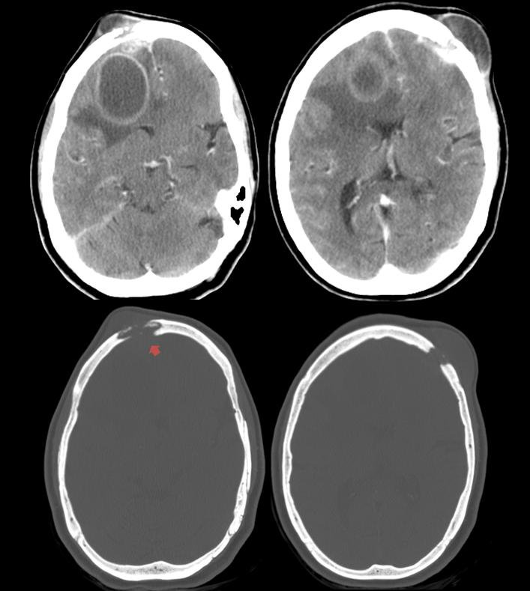
Presencia de dos abscesos intraparenquimatosos frontales con destrucción de la calota craneal y abscesos subperiósticos.

Slide 36
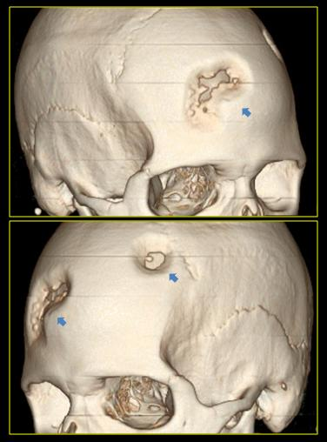
mismo caso anterior con reconstrucción VR (volumen rendering) en la que se observa la marcada destrucción ósea.

Slide 37
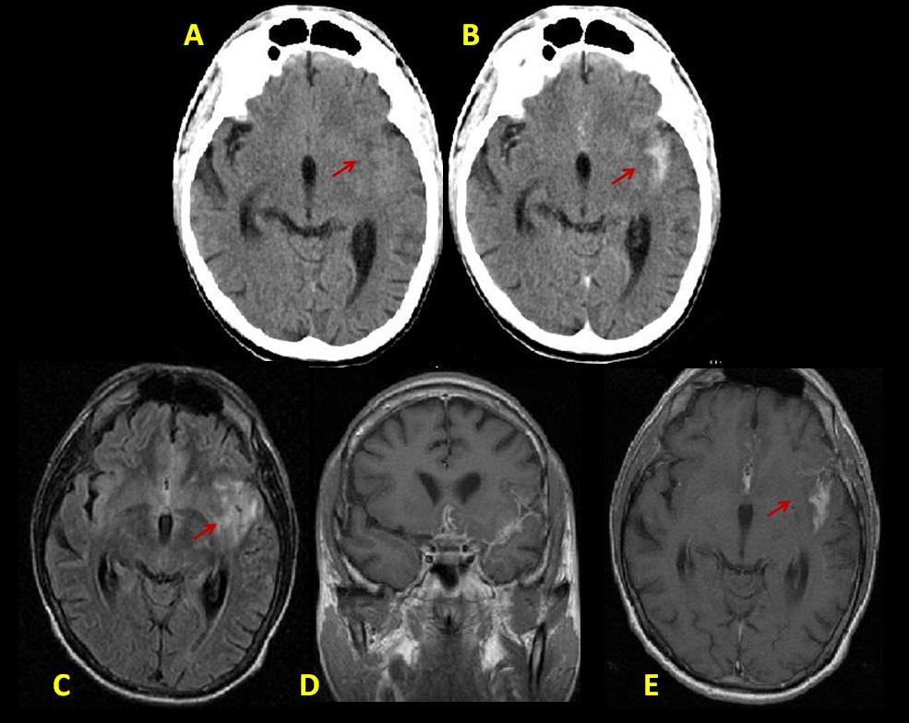
Engrosamiento e hipercaptación meníngea en ínsula izquierda y en las meninges adyacentes a la hoz anterior, visible en TC sin y con civ (A y B) y en RM T1 Gd (D y E). En FLAIR se observa aumento de señal en la ínsula izquierda.

Slide 38
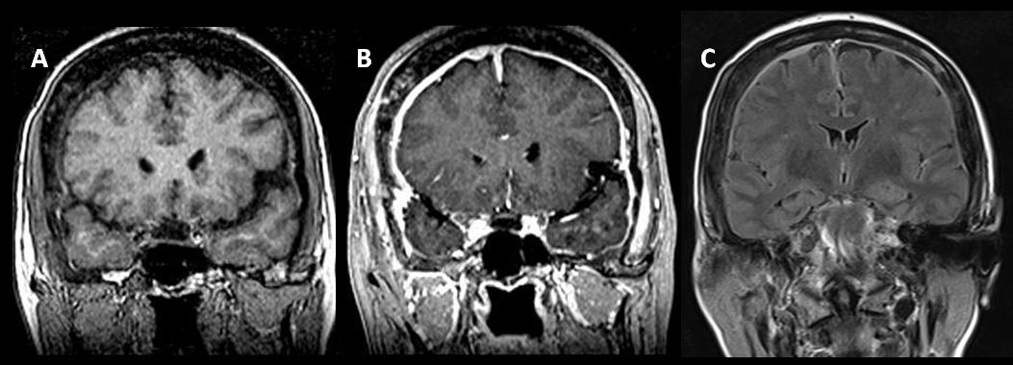
Marcado engrosamiento y captación de civ visible en (B) T1 Gd. En (C) secuencia FLAIR se observa aumento de señal paquimeníngeo más llamativo a nivel de convexidades.

Slide 39

INFECCIONES VIRALES

Slide 40
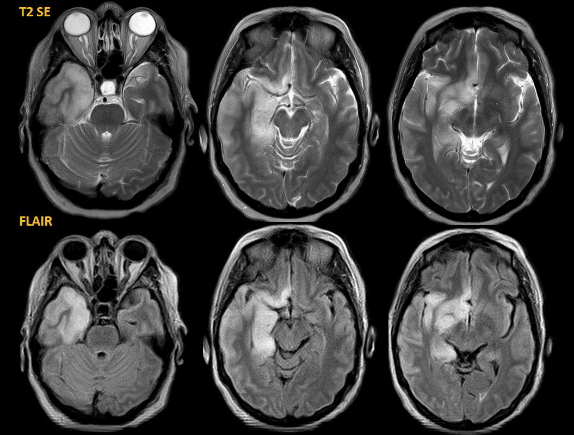
Marcado edema en zona medial del lóbulo temporal y córtex frontal inferior.

Slide 41
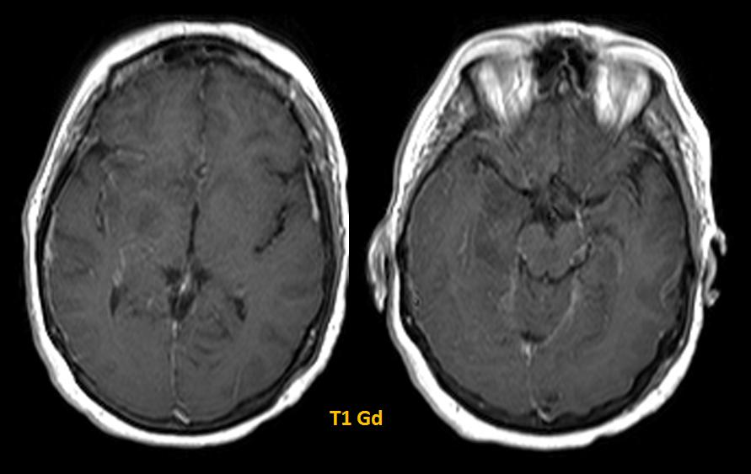
Secuencia T1 SE con gadolinio, el área de edema se observa como sutíl hipointensidad cortico-subcortical y sin captación parenquimatosa, por el contrario si se observa realce meníngeo, por lo que estamos frente a una Meningoencefalitis (mismo caso).

Slide 42
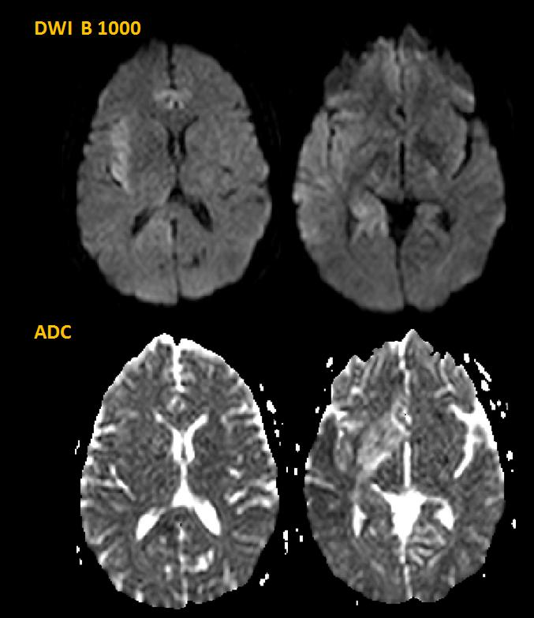
restricción intermedia en ínsula derecha y cíngulo frontal. (mismo paciente)

Slide 43
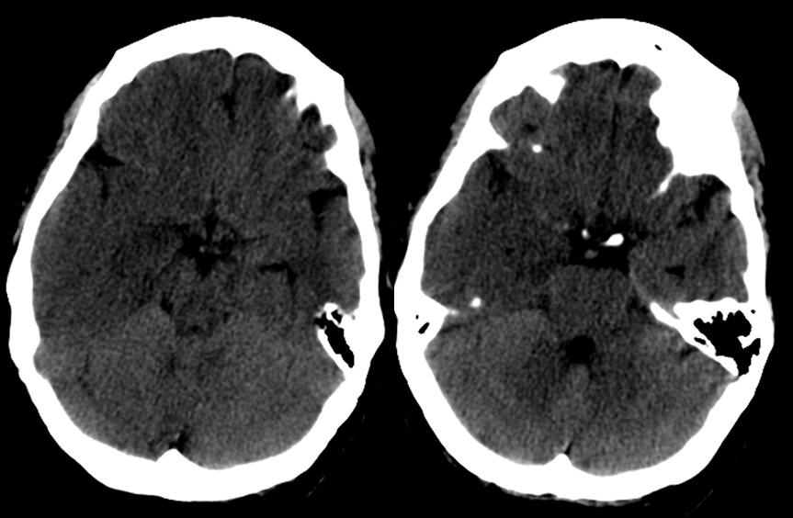
Hipodensidad temporal derecha con perdida de la diferenciación sustancia gris-blanca

Slide 44
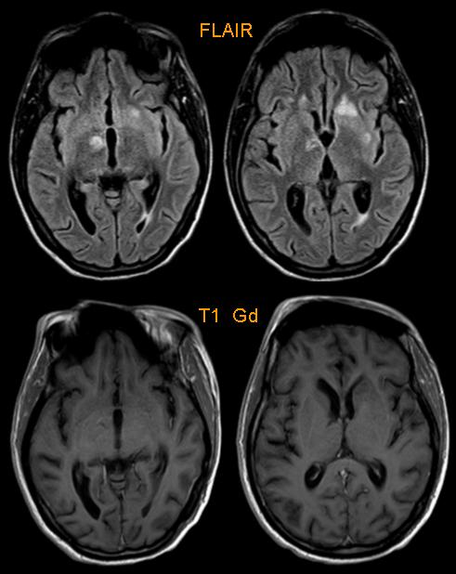
focos de hiperseñal en T2/FLAIR sin efecto masa ni captación de civ predominantes en centros semiovales y periventriculares

Slide 45
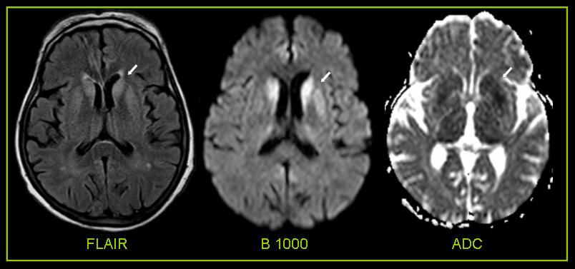
ENFERMEDAD POR PRIONES: ENCEFALOPATIA ESPONGIFORME HUMANA (Creutzfeld jakob)
Hiperseñal y marcada restricción a nivel de ambos núcleos caudados. Restricción intermedia a nivel de núcleos lenticulares y bitalámico más significativo en mapa de ADC

Slide 46
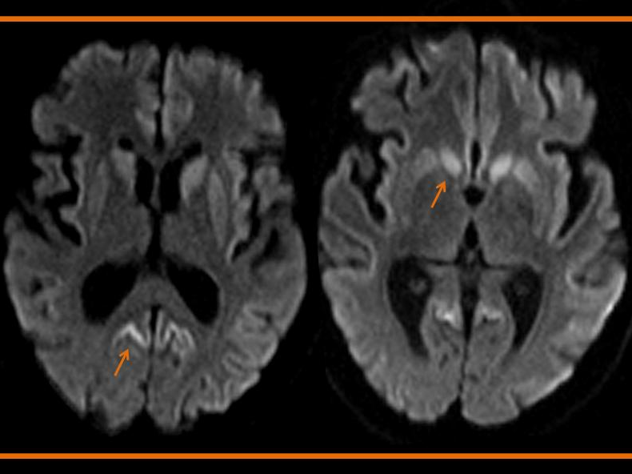
secuencia de difusión B1000 que muestra restricción en ambos núcleos caudados y a nivel cortical occipital.

Slide 47

ENFERMEDADES PARASITARIAS

Slide 48
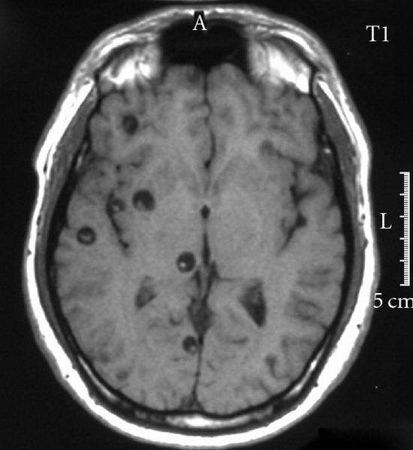
Neurocisticercosis: es la infección parasitaria más frecuente del SNC, producida vía fecal -oral al ingerir larvas de la Taenia solium que liberan huevos en la luz intestinal. Los cisticercos que llegan al SNC pueden afectar el parénquima (más frecuente), meninges, ventriculos o médula espinal.
RM T1 SE con presencia de varios pequeños quistes viables en hemisferio derecho con presencia de escolex en su interior.

Slide 49
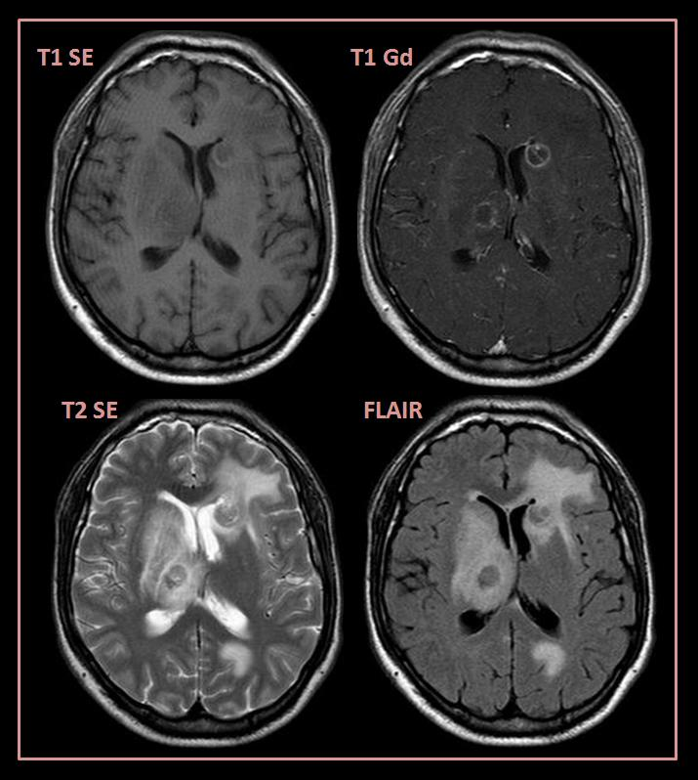
TOXOPLASMOSIS: El aspecto característico en los estudios de imagen son múltiples nódulos relativamente pequeños entre 1 a 4 cm de diámetro, rodeados de edema vasogénico. Las lesiones más grandes tienen realce en anillo y las pequeñas tienen realce sólido. Ojo: A diferencia de los abscesos bacterianos NO muestran restricción a la difusión.
Toxoplasmosis cerebral a nivel gangliobasal (localización más frecuente).

Slide 50

CABEZA Y CUELLO

Slide 51
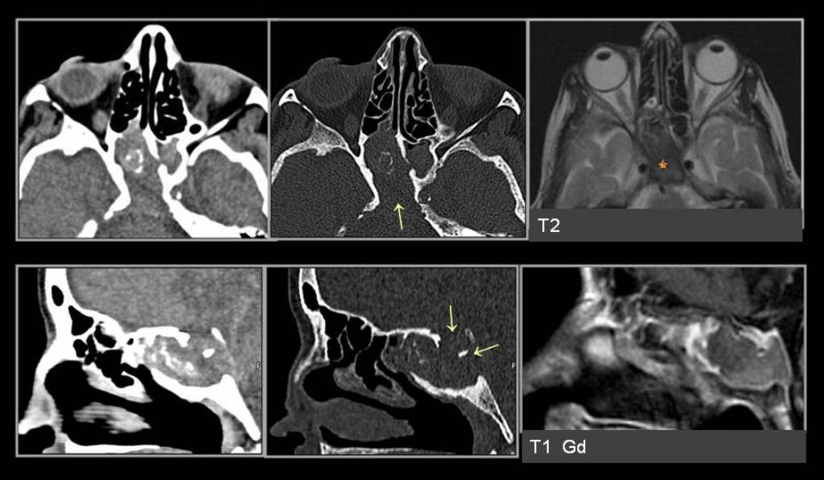
SINUSITIS FUNGICA CRONICA
Paciente diabetica

Slide 52
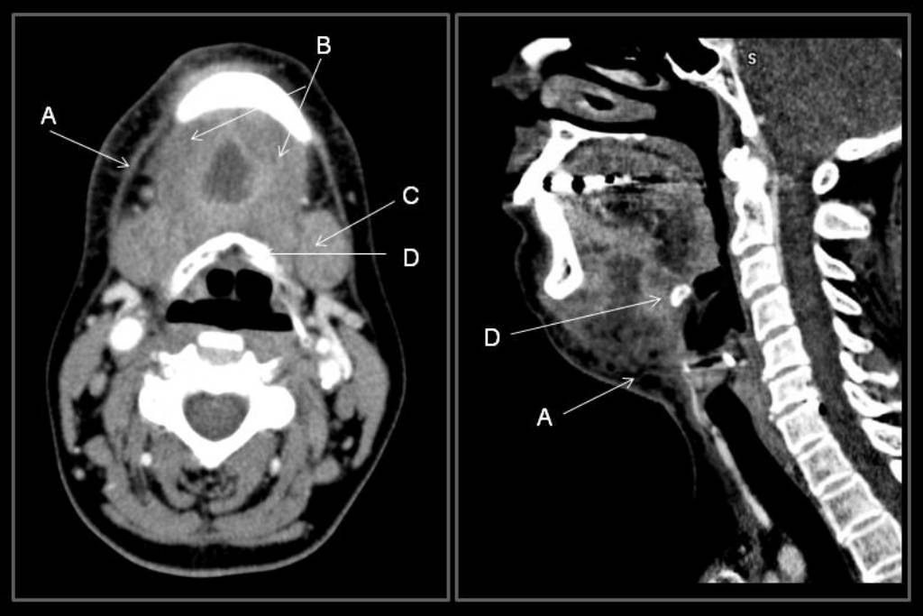
ABSCESO PISODE LA BOCA
Pac. DBT, hepat. C

Slide 53
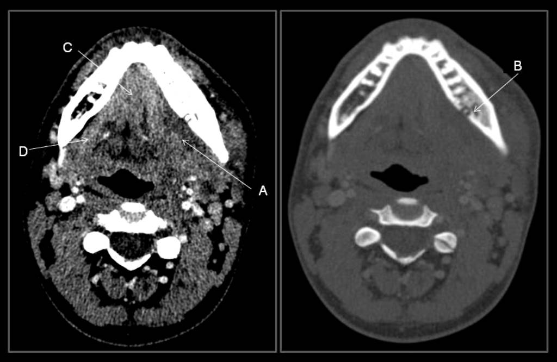
AFECTACION DEL ESPACIO SUBLINGUAL
Se observa pequeña colección sublingual(A),medial al ms milohioideo y adyacente a la rama mandibular. En la ventana ósea podemos identificar el origen odontogénico del proceso(B). Ms geniogloso (C), Ms milohioideo (D).

Slide 54
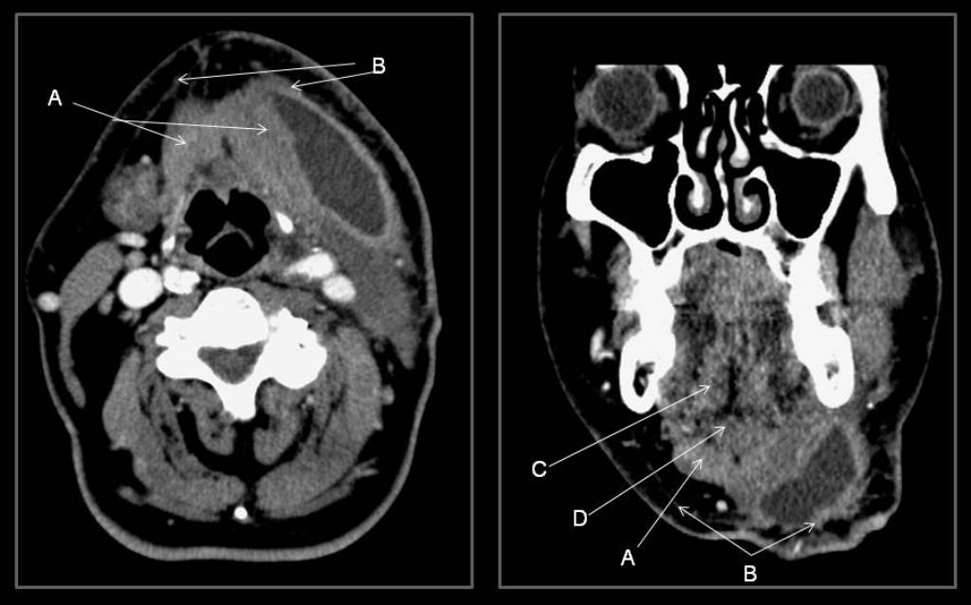
ABSCESO SUBMANDIBULAR
Colección localizada entre el vientre anterior del digástrico (A) y el platisma coli (B). Otras estructuras a identificar: Músculo geniohioideo (D).

Slide 55
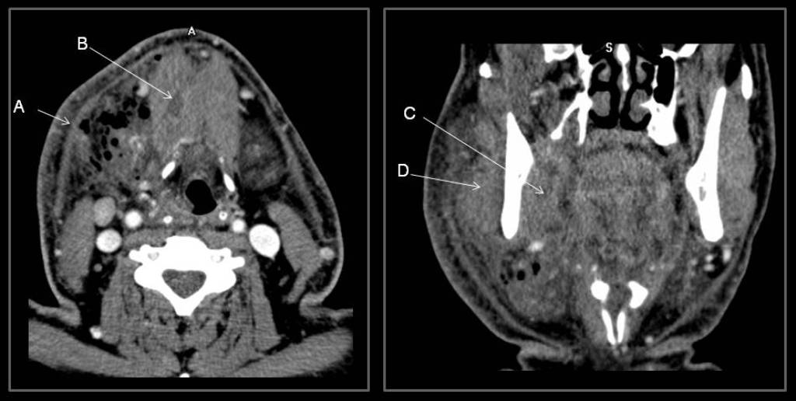
ESPACIO SUBMAND. DER
Presencia de aire, trabeculación de la grasa, engrosamiento del platisma coli (A), y áreas hipodensas en el vientre anterior del músculo digástrico (B). En los cortes coronales se observa una afectación del espacio masticador con engrosamiento de los musculatura pterigoidea (C) y del masetero (D).

Slide 56
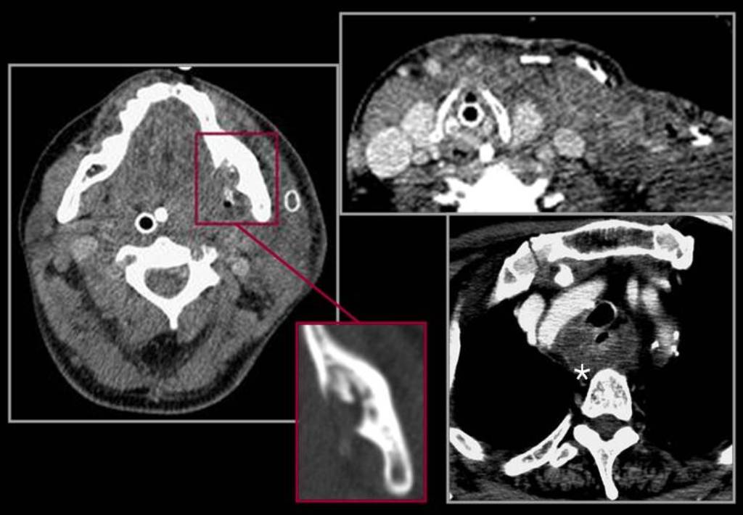
Extensa afectación de los espacios cervicales izquierdos (submandibular, maseterino, parafaríngeo, cervical posterior y visceral), con presencia de una colección mediastínica (*). Podemos observar una area osteolítica en la rama mandibular izquierda, que traduce un origen odontogénico del proceso séptico.

Slide 57
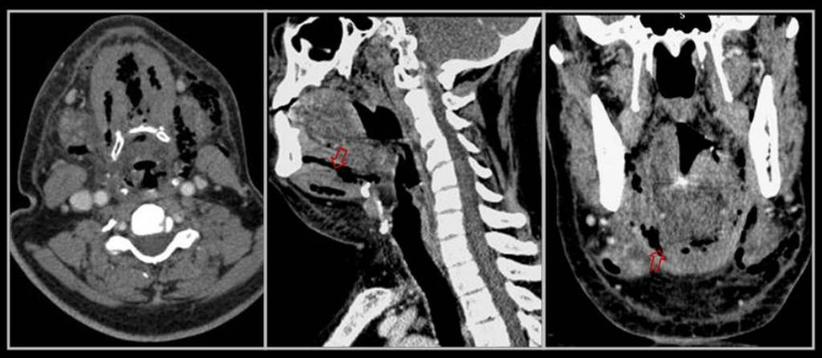
ANGINA DE LUDWIG
Gran afectación difusa celulítica emfisematosa del suelo de la boca (espacio submandibular y sublingual) con extensión al espacio parafaríngeo, sin visualizarse colecciones;

Slide 58
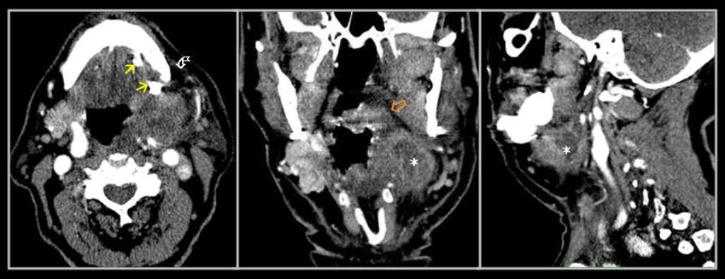
ESPACIO SUBMANDIBULAR
Colección en relación con la glándula submaxilar (*) que está aumentada de tamaño y desestructurada; presencia de dos litiasis (flechas amarillas) en el trayecto del conducto de Wharton. Rarefaccion de la grasa adyacente subplatismal (flecha blanca curva), así como a nivel del espacio parafaríngeo homolateral (flecha naranja).

Slide 59
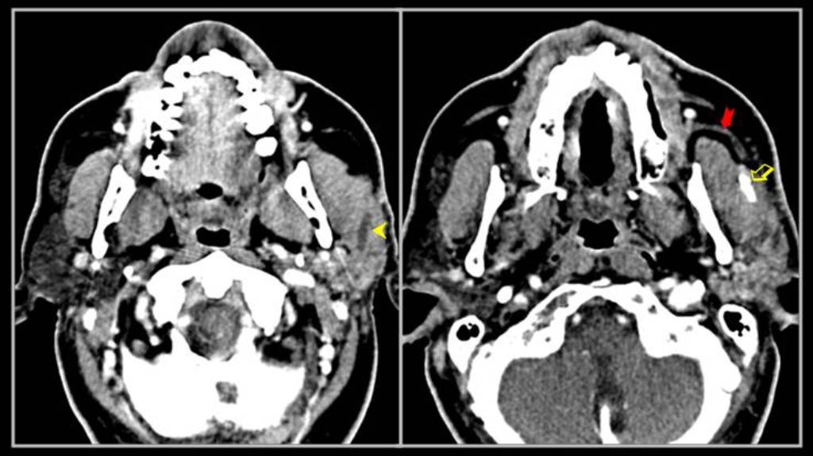
ESPACIO PAROTIDEO
Aumento de la densidad del parénquima de la glándula parótida izquierda, con presencia de una litiasis a nivel del hilio glandular (flecha amarilla) y una dilatación del conducto glandular intraductal (cabeza de flecha amarilla) , así como una discreta afectación de los tejidos blandos adyacentes. Conducto de Stenon (flecha roja).

Slide 60
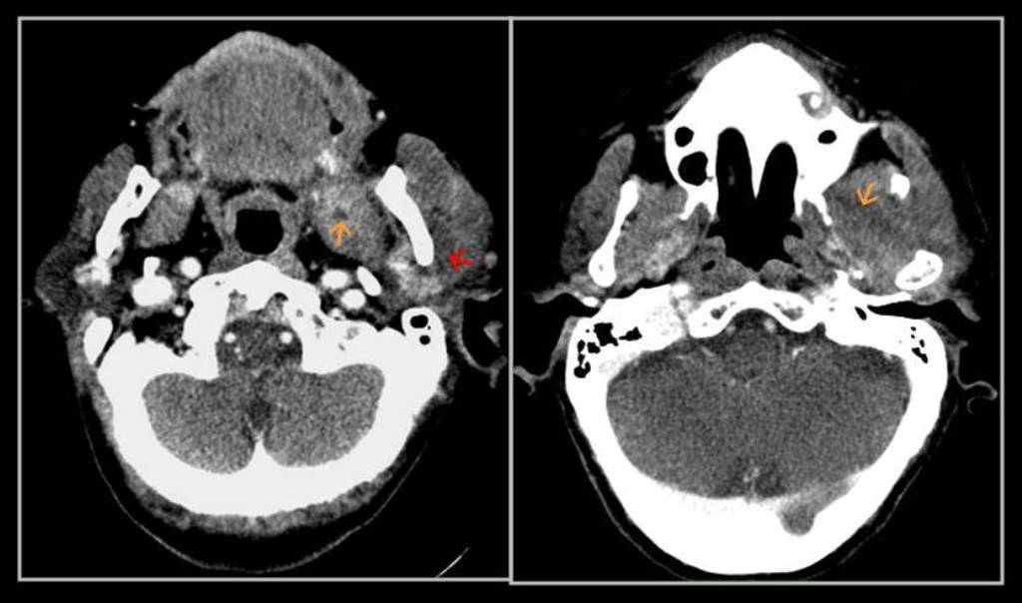
ESPACIO MAST. Y PAROTIDEO
AFECTACIÓN DEL ESPACIO MASTICADOR Y PAROTÍDEO: Aumento del tamaño y de la atenuación de la glándula parótida izquierda con áreas hipodensas en su interior: flemonosas / abscesificadas (flecha roja). Se observa una extensión al compartimento masticador con aumento del tamaño de los músculos masetero y pterigoideos, y áreas flemonosas intramusculares (flecha naranja).

Slide 61
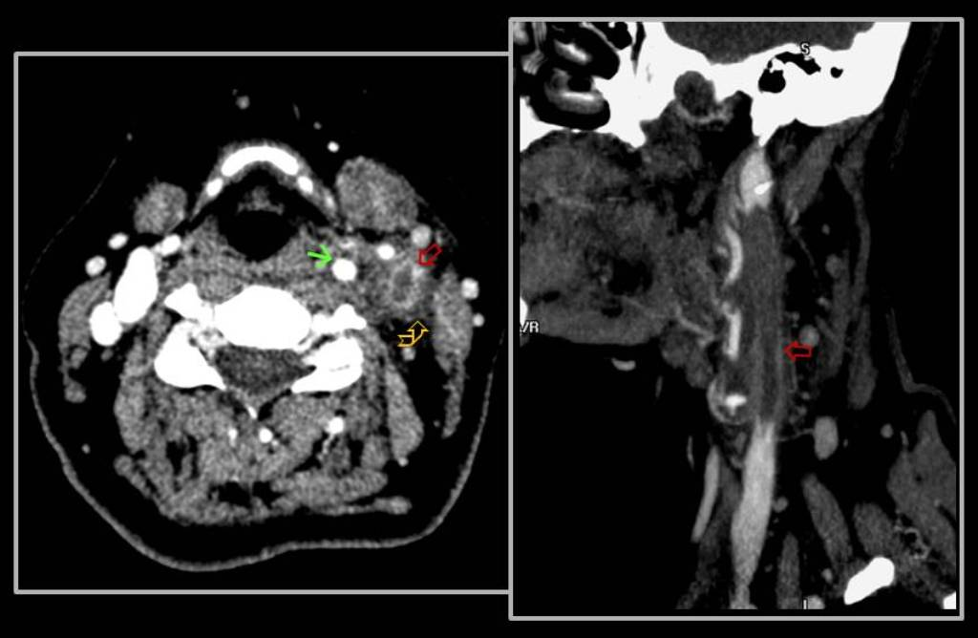
Sindrome de Lemierre: Paciente con sepsis streptocócica de probable origen orofaríngeo, en el que se muestra una trombosis de la vena yugular interna izquierda con fino realce de la pared vascular (de los vasa vasorum) (flecha roja). Se observa un afectación inflamatoria del tejido graso adyacente al espacio carotídeo (flecha curva naranja). En el plano sagital se puede ver el segmento venoso trombosado, ocupado por un trombo de densidad baja. Carótida izquierda (flecha verde).

Slide 62

ESPACIO PARAFARINGEO
Gran absceso amigdalino derecho que ocasiona un efecto masa con medialización de la amígdala y compresión del espacio parafaríngeo. Absceso (A), úvula (B), espacio parafaríngeo (C).

Slide 63

Gran absceso amigdalino derecho que se extiende al músculo pterigoideo medial y al espacio parafaríngeo (comparese con el lado contralateral) . Amígdala palatina (A), ms pterigoideo medial (B), lámina grasa del espacio parafaríngeo izquierdo normal, (C)colección amigdalar (D) y parafaríngea (E).

Slide 64

ESPACIOCERVICAL POSTERIOR
CASO 1: Adenitis del espacio cervical posterior: se observan varias adenopatías de centro necrótico, rarefacción de la grasa adyacente, y afectación del esternocleidomastoideo (ECM). CASO 2: Afectación infecciosa adenopática más evolucionada con formación de un adenoflemón que colapsa la vena yugular interna, y afectación del ECM por contigüidad (piomiositis).

Slide 65

ESPACIO RETROFARINGEO
colección de baja densidad y mínimo realce periférico. Obsérvese el aplanamiento de la musculatura prevertebral (flecha roja) y la compresión que ejerce sobre la grasa parafaríngea (flecha amarilla). En la placa cervical lateral se evidencia un marcado aumento del grosor de las partes blandas retrofaríngeas(flecha naranja).

Slide 66

ESPACIO VISCERAL
Gran absceso cervical anterior (se trataba de un paciente joven, en el que se pensó en la posibilidad de que el foco inicial fuera un quiste tirogloso complicado). References: Radiologia

Slide 67

TORAX

Slide 68

NEUMONÍA LOBAR

Slide 69

BRONCONEUMONIA

Slide 70

BROCONEUMONIA

Slide 71

Consolidaciones lobares, sin y con derrame pleural.

Slide 72

NEUMONÌA ATÌPICA

Slide 73

NEUMONIA ATIPICA CON PATRON EN “CRAZY PAVING”

Slide 74

CONSOLIDACION CAVITADA EN L.S.D

Slide 75

Mismo paciente que el anterior

Slide 76


Slide 77


Slide 78

Embolias septica?

Slide 79


Slide 80

EMPIEMA

Slide 81


Slide 82


Slide 83


Slide 84


Slide 85


Slide 86


Slide 87


Slide 88

BRONCONEUMONIA

Slide 89


Slide 90


Slide 91


Slide 92


Slide 93

NOCARDIA

Slide 94

ABDOMEN

Slide 95

Absceso piogeno y trombosis portal

Slide 96


Slide 97

MICROABSCESOS

Slide 98

Absceso amebiano

Slide 99

Infarto post trasplante

Slide 100

Quiste hidatidico

Slide 101


Slide 102

Cistoadenocarcinoma biliar

Slide 103

CASO CLÍNICO:
Paciente de 35 años que acude al Servicio de Urgencias por disnea progresiva de una semana de evolución. Como único antecedente de interés refiere un traumatismo abdominal en un accidente de tráfico hace un mes y, desde entonces, molestias abdominales inespecíficas en hipocondrio derecho. En las últimas 24 horas asocia además fiebre.

Slide 104




Slide 105


PIELONEFRITIS AGUDA

Slide 106


Slide 107


Slide 108


Slide 109

PIELONEFRITIS CON ABSCESOS

Slide 110


Slide 111



PIELONEFRITIS ENFISEMATOSA

Slide 112


Slide 113

Pancratitis necrotizante infectada

Slide 114




COLITIS SEUDOMEMBRANOSA

Slide 115

TIFLITIS

Slide 116




EPI

Slide 117

EPI

Slide 118


CISTITIS

Slide 119

Muchas gracias
matiascorroto@hotmail.com

